Slide 1

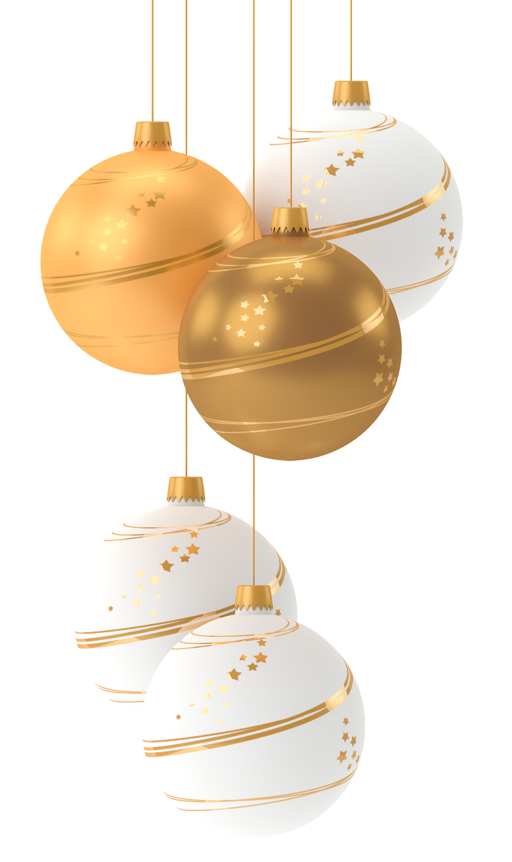


Задача на асистента A05
Физика на празниците
ОСНОВИ НА КОМПЮТЪРНАТА ГРАФИКА • О. Константинов • КИТ-ФМИ-СУ • 2024

Slide 2
Празнични капани
В първата седмица на характерния с празниците месец декември идва последната задача на асистента, чиято тема е с предупредителен характер под мотото „Празнувайте с мярка!“ ☺
Създайте рикоширащи в обекти предмети, като се съобразите с уточненията за всяка групa:

Slide 3
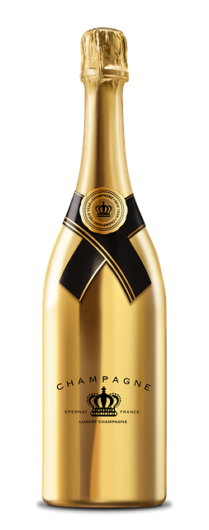
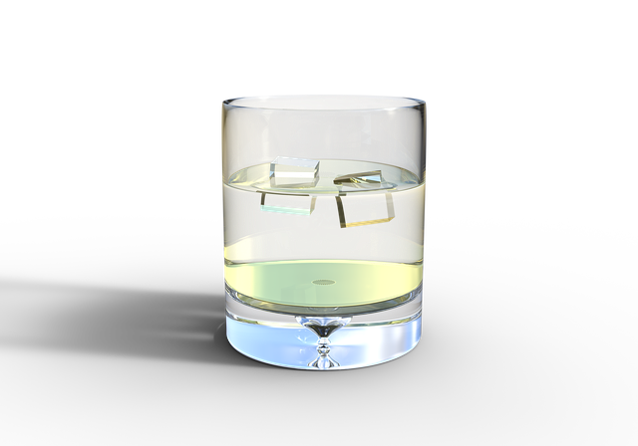
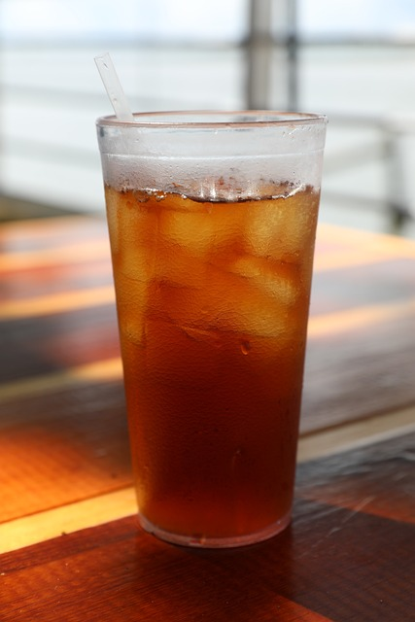
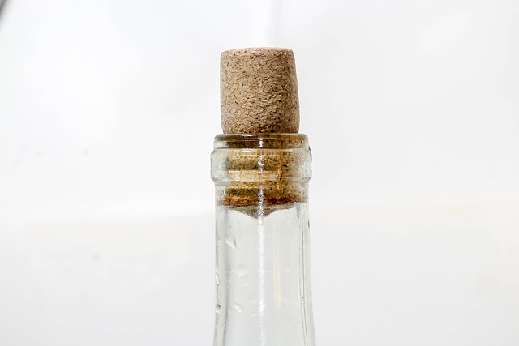
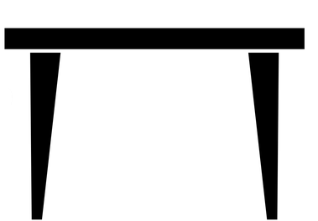
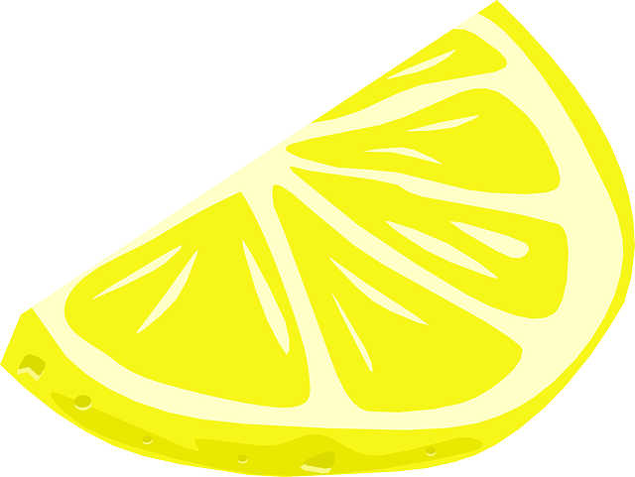





Група 1
Група 2
Група 3
Група 4
Наздравица с две чаши, при която кубчетата лед в чашите се местят в унисон с посоката на движение на чашите.
Тапа, която изхвърча от бутилка, прави движение по траектория и се удря в друга бутилка, събаряйки я.
Чаша, в която падат последователно 3 бучки лед и изплуват, удряйки се една в друга.
Три разноцветни балона падат върху кутии с подаръци и отскачат в различни посоки.
Група 5
Група 6
Група 7
Група 8
Маса върху под, който се люлее (като при леко земетресение). Една бутилка се търкаля на пода, рикоширайки последователно в краката на масата.
Тапа на бутилка, която изхвърча от бутилката, удря се в елемент от Коледна украса (по избор) и пада на пода, претълкувайки се.
Празна пластмасова бутилка, която пада от маса и удряйки се в земята подскача неколкократно и затихващо.
Резенче лимон, което пада в чаша и изплува плавно.

Slide 4
Предаване
Решението е файл с име a05-nnnnn.html, където nnnnn е факултетният номер
Предава се през Мудъл
Срок
от 00:00 на 02.12.2024 г.
до 23:59 на 15.12.2024 г.

Slide 5
Допълнителни изисквания
Относно решенията:
да са с версията на Three.js от упражненията или по-нова версия
да включват библиотеките с import и importmap
да се пускат директно, без нужда от допълнителен софтуер/файл
да съдържат само поискания файл.

Slide 6
Край

